Slide 1
শ্বাগতম

Slide 2
শিক্ষক পরিচিটি
মহি উদ্দিন
প্রভাষক,আরবি
মহিষখালা আলিম মাদরাসা হরিনাথপুর হিজলা বারিসাল

Slide 3
পাঠ পরিচিতি
বিষয়ঃ হাদিশ
শ্রেনীঃ ৯বম - ১০ম
অধ্যয়ঃ ১
উপস্থিতঃ ৪২ জন
সময়ঃ ৪৫ মিনিট
তারিখঃ ১৮/০৬/২০২১

Slide 4
আমরা চিত্র গুলো লক্ষকরি

Slide 5
শিখনফল
এই পাঠ শেষ শিক্ষার্থীরা যা বলতে পারবে
মুমিনের গুনাবলি বলতেতে পারবে
মুনাফিকের গুনাবলি বলতে পারবে

Slide 6
আমাদের আজকের পাঠ
এব আলামত এবং বৈশিষ্ট্য

Slide 7
মুনাফিকের আলামত, আমানত রাখলে খেয়ানত করবেন

Slide 8
অশ্লিল কথা বলা

Slide 10
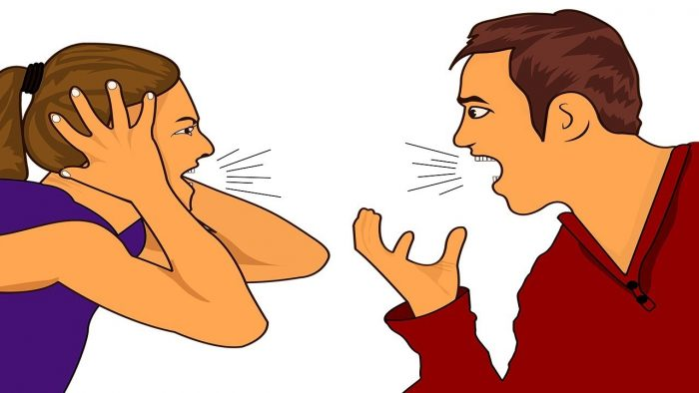

Slide 11
সমাজে সকল ধরোনের খারাফিয়াতের
মূল উৎস মুনাফিকের আলামত

Slide 12
ফেনার অপর নাম

Slide 13
একক কাজ
ছবি দেখে আমরা কি? বুজি

Slide 14
জোরায় কাজ
ছবির মানে ক?
ছবির মানে লিখো

Slide 15
দলিয় কাজ
এর আলামত গুলো বিস্তারিরো লিখো

Slide 16
বাড়ীর কাজ
আজকের হাদিসের আলোকে তোমার ভাষায় বিস্তারিত লিখ

Slide 17
ধন্যবাদ

